Slide 1
Способы и методы ограничения доступа к запрещенной информации.
Арсеньева Ольга Сергеевна
Заместитель начальника отдела по защите прав субъектов персональных данных, надзора в сфере связи и информационных технологий
Управления Роскомнадзора по Смоленской области
ИВАНОВО, АВГУСТ 2018

Slide 2
Основные нормативно-правовые акты
Федеральный закон «О связи» от 07.07.2003 № 126-ФЗ
В соответствии со ст. 46, оператор связи обязан осуществлять ограничение и возобновление доступа к информации, распространяемой посредством сети "Интернет", а также обеспечивать установку в своей сети связи, технических средств контроля за соблюдением оператором связи требований ст.15.1 - 15.4 ФЗ №149
Федеральный закон от 27.07.2006 № 149-ФЗ «Об информации, информационных технологиях и защите информации»
Закон устанавливает порядок осуществления блокирования и возобновление доступа к информации, распространяемой посредством сети "Интернет»
Постановление Правительства Российской Федерации от 26.10.2012 № 1101
Постановлением определены правила создания, формирования и ведения единой автоматизированной информационной системы "Единый реестр доменных имен, указателей страниц сайтов сети "Интернет" и сетевых адресов, позволяющих идентифицировать сайты в сети "Интернет", содержащие информацию, распространение которой в РФ запрещено.
Приказ Роскомнадзора от 14.12.2017 №249 «Об утверждении требований к способам (методам) ограничения доступа к информационным ресурсам, а также требования к размещенной информации об ограничении доступа к информационным ресурсам».

Slide 3
Административная ответственность
Санкции к нарушителям | статья 13.34 КоАП РФ
 | Штраф | Предупреждение
Юридическое лицо | 50 000- 100 000 руб. | Не предусмотрено
Должностное лицо | 3 000 – 5 000 руб.
Индивидуальный предприниматель | 10 000- 30 000 руб.
Статья 13.34 КоАП
Неисполнение оператором связи, оказывающим услуги по предоставлению доступа к информационно-телекоммуникационной сети "Интернет", обязанности по ограничению или возобновлению доступа к информации, доступ к которой должен быть ограничен или возобновлен на основании сведений, полученных от федерального органа исполнительной власти, осуществляющего функции по контролю и надзору в сфере связи, информационных технологий и массовых коммуникаций

Slide 4
Способы и требования к ограничению доступа
Способы ограничения доступа
1) с использованием программ и (или) программно-аппаратных комплексов, позволяющих осуществлять анализ и фильтрацию трафика в сетях связи операторов связи, в том числе выявление указателей страниц сайтов, доменных имен в сети «Интернет», сведения о которых содержатся в выгрузке
2) посредством получения от выше стоящего оператора связи, уже фильтрованного трафика.
Порядок ограничения доступа
к интернет-ресурсам, использующим сетевые протоколы, поддерживающие шифрование.
к интернет-ресурсам в случае если блокировке подлежит домен, сетевой адрес или последовательности сетевых адресов на которым размещен ресурс.

Slide 5
Способы и требования к ограничению доступа
Способы ограничения доступа
1) с использованием программ и (или) программно-аппаратных комплексов, позволяющих осуществлять анализ и фильтрацию трафика в сетях связи операторов связи, в том числе выявление указателей страниц сайтов, доменных имен в сети «Интернет», сведения о которых содержатся в выгрузке
2) посредством получения от выше стоящего оператора связи, уже фильтрованного трафика.
Порядок ограничения доступа
к интернет-ресурсам, использующим сетевые протоколы, поддерживающие шифрование.
к интернет-ресурсам в случае если блокировке подлежит домен, сетевой адрес или последовательности сетевых адресов на которым размещен ресурс.
Иные способы (методы) ограничения доступа к информационным ресурсам не допускаются.
За воспрепятствование работе сайтов в сети Интернет установлена административная ответственность, которая влечет наложение административного штрафа, в соответствии с ч. 2 ст. 13.18 КоАП

Slide 6
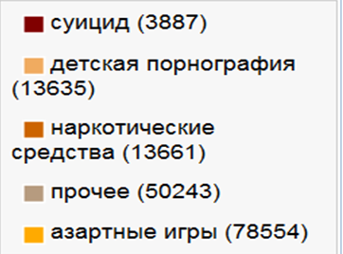
Категории запрещенной информации
Общее количество записей в реестре (с исключенными) 485191
Общее количество действующих записей в реестре 166105
Категория «Прочее»:
Взрывчатые вещества
Браконьерство
Контрафакт (в том числе и алкоголь)
Государственная тайна
Подделка документов
Продажа оружия
Продажа человеческих органов
Руферы, Зацеперы
Жестокое обращение с животными
Мошенничество
и другие
http://eais.rkn.gov.ru и http://blocklist.rkn.gov.ru

Slide 7
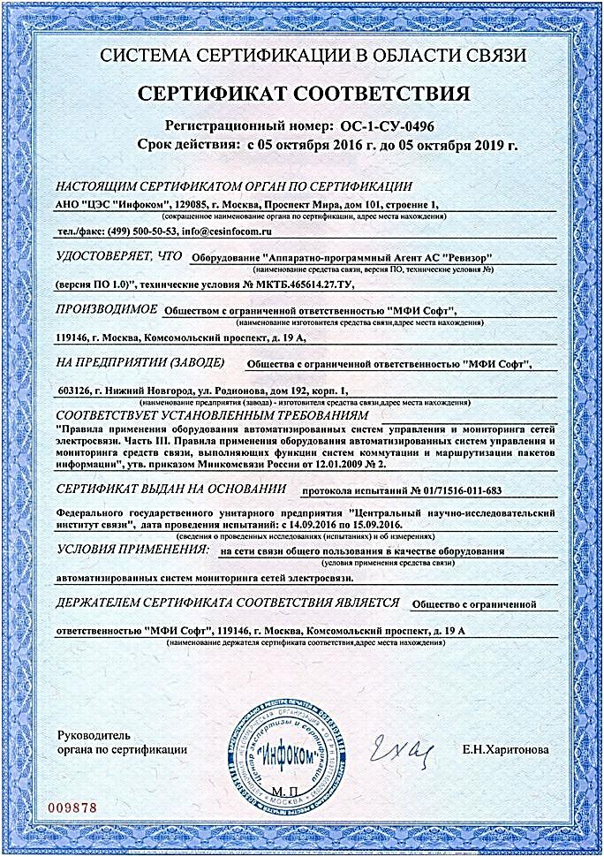
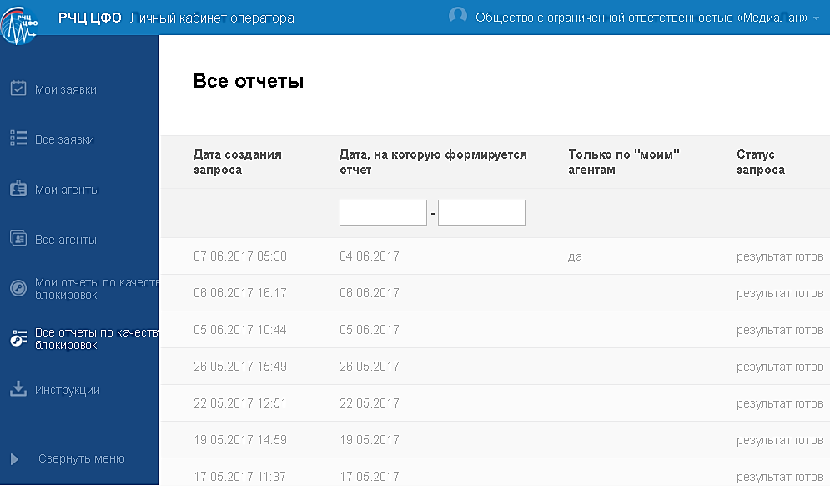
Автоматизированная система «Ревизор»
https://portal.rfc-revizor.ru

Slide 8
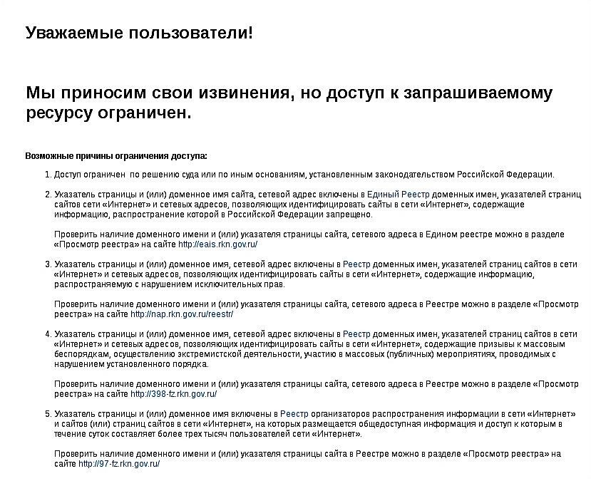
Требования к размещаемой информации об ограничении доступа
Определенное содержание информационного сообщения
Формат страницы HTML, без алгоритмов динамического формирования кода страницы, размером не более 10 кб
Занимать не менее 50 процентов площади страницы
Не может содержать новостную информацию
Не может содержать информацию о способах получения доступа к информационным ресурсам, доступ к которым ограничен

Slide 9
Контроль за соблюдением ОС требований по ограничению
доступа к запрещенной информации в 2018 году
На территории ЦФО оказывают услуги 1756 операторов связи
251 | 124 | 43 | 37 | 39 | 75 | 86 | 54 | 54 | 37 | 26 | 37 | 28 | 50 | 44 | 51 | 53 | 38 | 12
0,55 | 0,72 | 0,32 | 0,16 | 0,16 | 0,17 | 0,24 | 0,16 | 0,08 | 0,10 | 0,07 | 0,13 | 0,08 | 0,06 | 0,09 | 0,07 | 0,11 | 0,22 | 0,07
01/17 | 02/17 | 03/17 | 04/17 | 05/17 | 06/17 | 07/17 | 08/17 | 09/17 | 10/17 | 11/17 | 12/17 | 01/18 | 02/18 | 03/18 | 04/18 | 05/18 | 06/18 | 07/18

Slide 10
Различия в качестве блокировки с использованием ПО собственного производства и коммерческих решений
№ | Наименование ТО | Название организации | ИНН | Всего, шт | Всего, %
1 | УРКН по Ивановской области | ООО "Информационные Технологии" | 3703016641 | 646 | 0.6
2 | УРКН по Ивановской области | ООО "Спектр" | 3713001475 | 646 | 0.6
3 | УРКН по Ивановской области | ООО "Горизонт" | 3704000411 | 2 | 0
4 | УРКН по Ивановской области | ООО "ИРТЕК" | 3721006621 | 32 | 0
5 | УРКН по Ивановской области | ИП Нектаров Андрей Владимирович | 370201157886 | 197 | 0.2
6 | УРКН по Ивановской области | ООО "Кибер-Телеком" | 3702651560 | 114 | 0,1
7 | УРКН по Ивановской области | ООО "Формоза Сервис" | 3702532971 | 4 | 0

Slide 11
ОФИЦИАЛЬНЫЕ ЗАКЛЮЧЕНИЯ
На сегодняшний день Роскомнадзором подготовлены официальные заключения по итогам тестирования 12 решений по блокировке. Заключения размещены на сайте Роскомнадзора по адресу: https://rkn.gov.ru/communication/p922/.

Slide 12
СПАСИБО ЗА ВНИМАНИЕ!

